Slide 1


[Team f] 이런 C++
연민석, 김재영, 문태주, 이선종

Slide 2

목차
주제
백그라운드
문제 설명 및 해결책
프로젝트 계획
출처

Slide 3

주제
KingoClub, 성균관대학교의 명륜 캠퍼스 및 율전 캠퍼스 학술동아리 및 학회의 단체 관리 시스템 개발
모집관리, 공지관리, 일정관리, 유저관리
주 고객층 : 동아리 관리자

Slide 4
백그라운드
SKKLUB
동방
마이캠퍼스

Slide 5
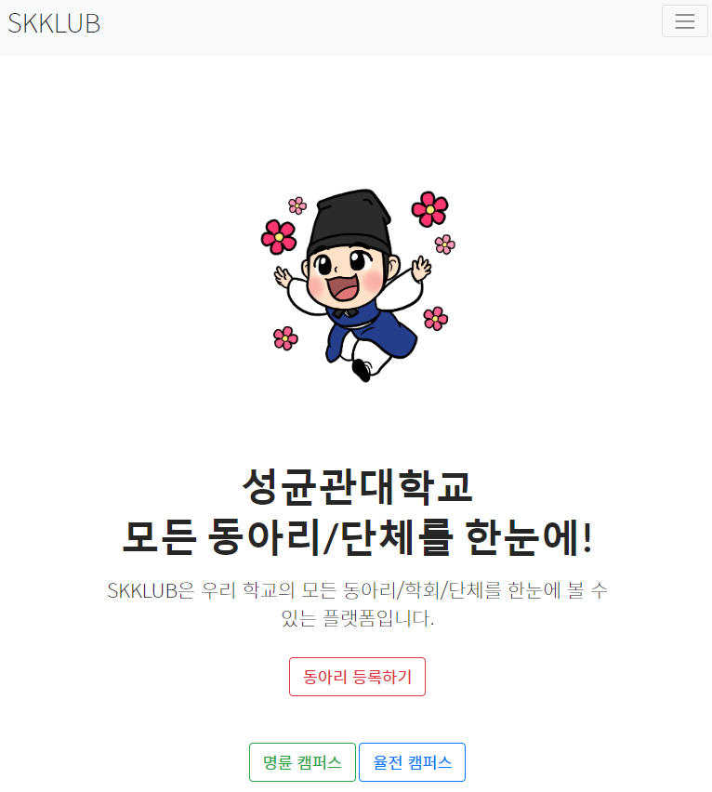
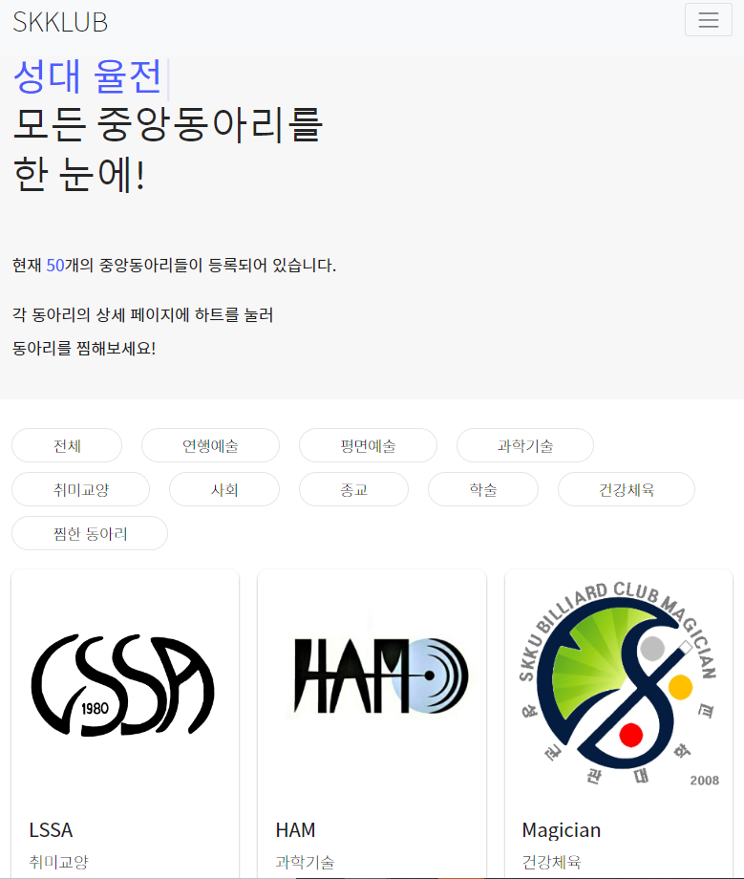
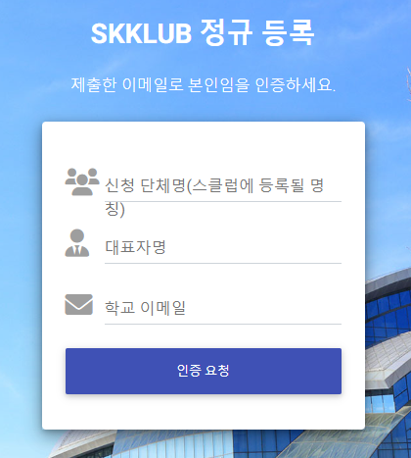
SKKLUB

Slide 6
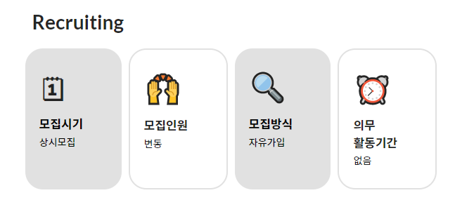
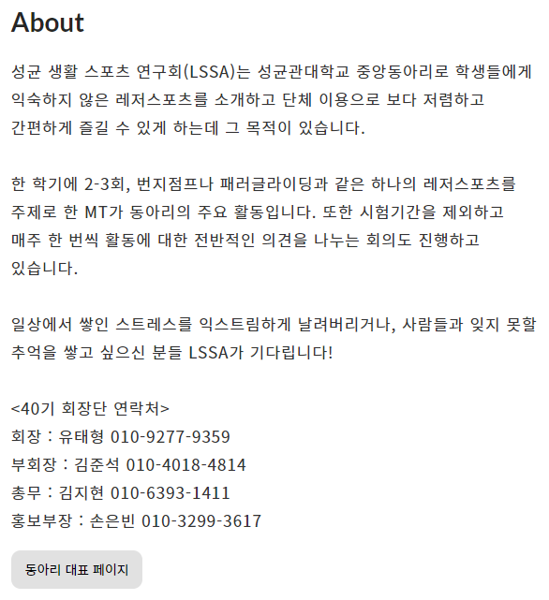
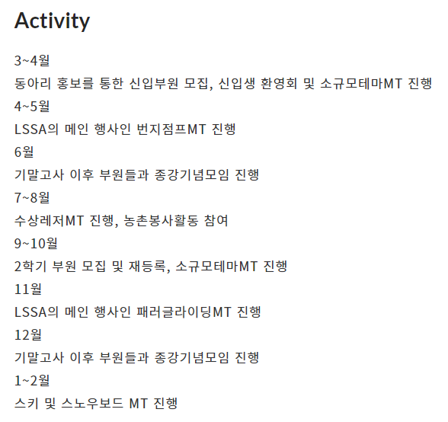
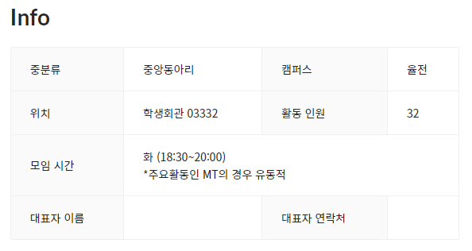

Slide 7
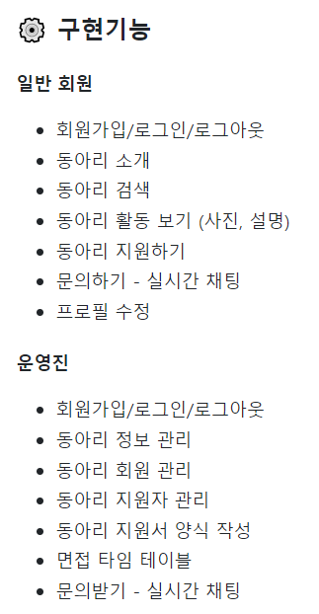
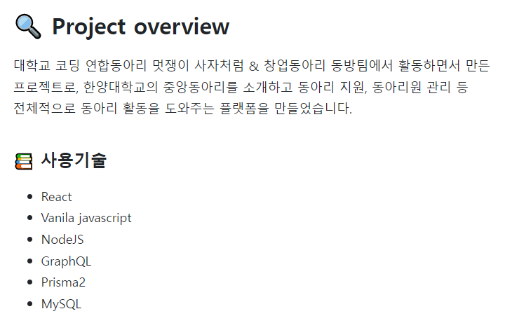
동방

Slide 8
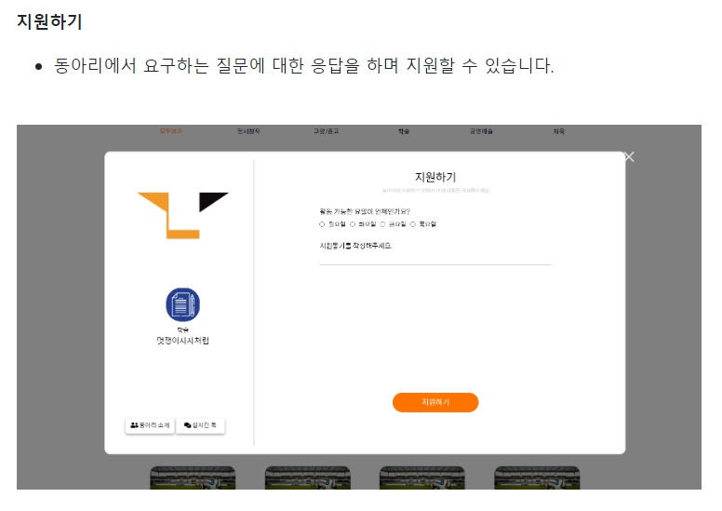
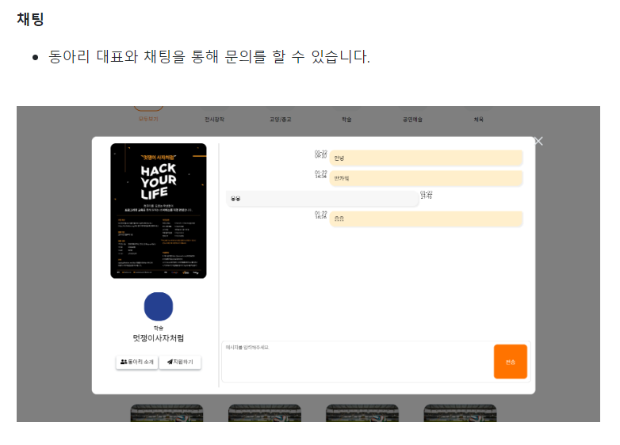
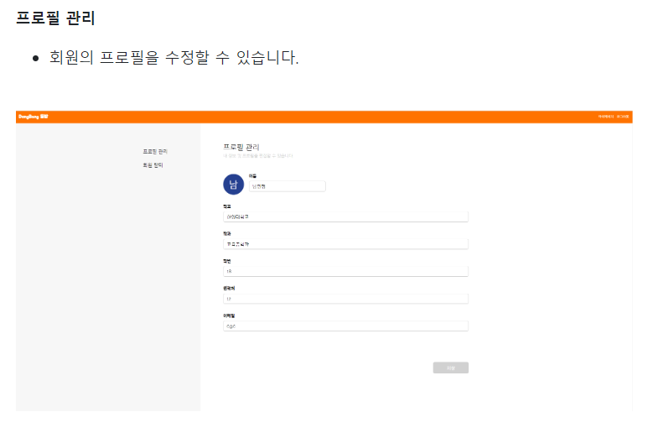

Slide 9
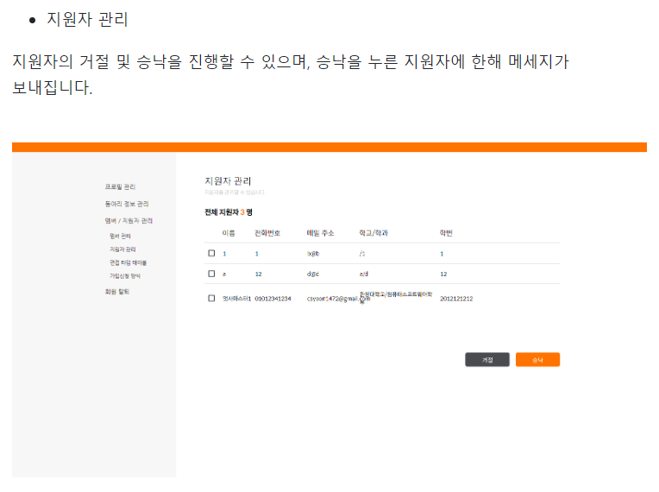
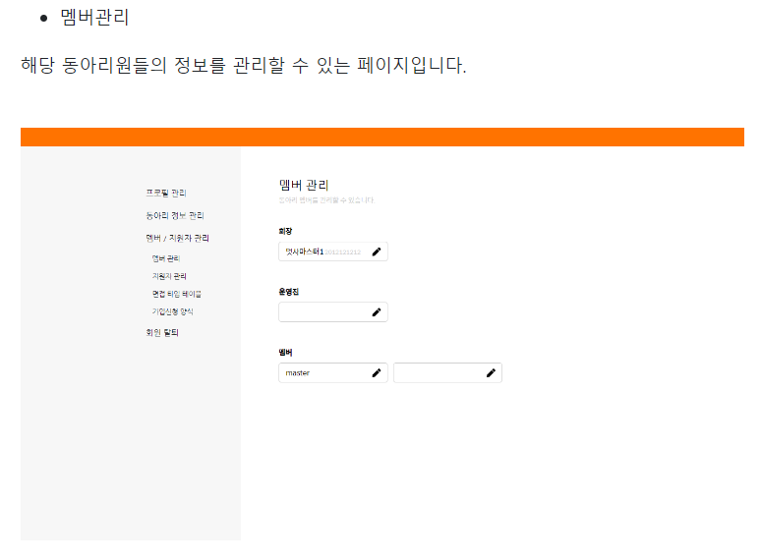


Slide 10
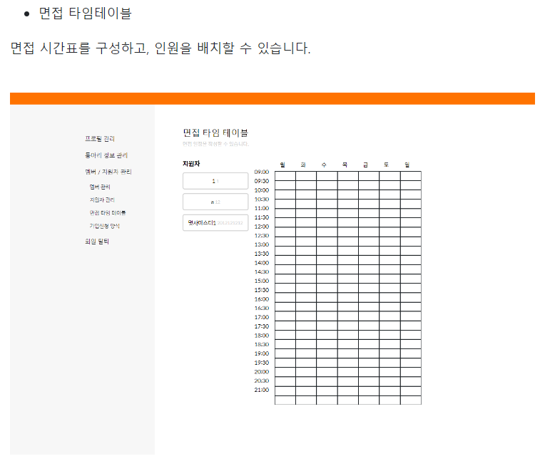
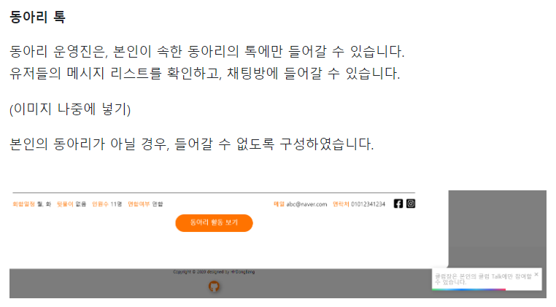

Slide 11
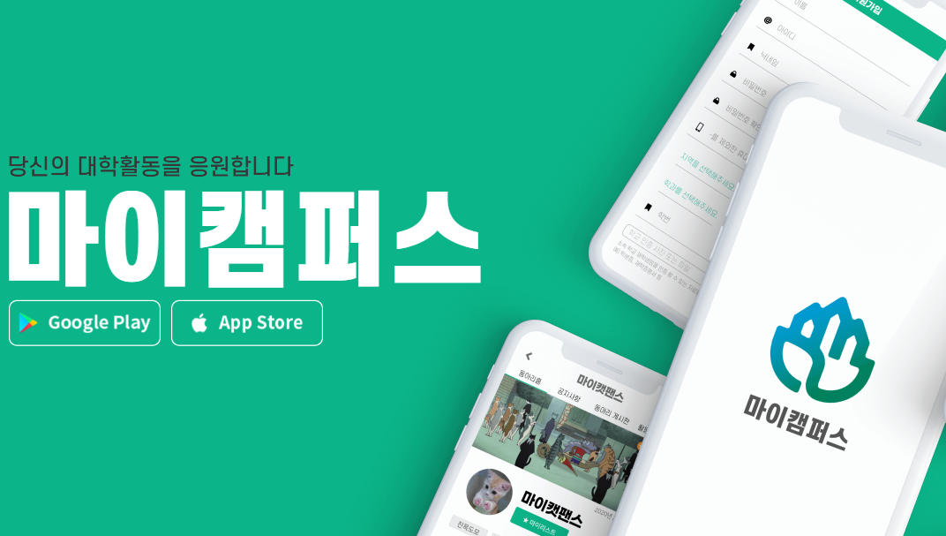
마이캠퍼스

Slide 12
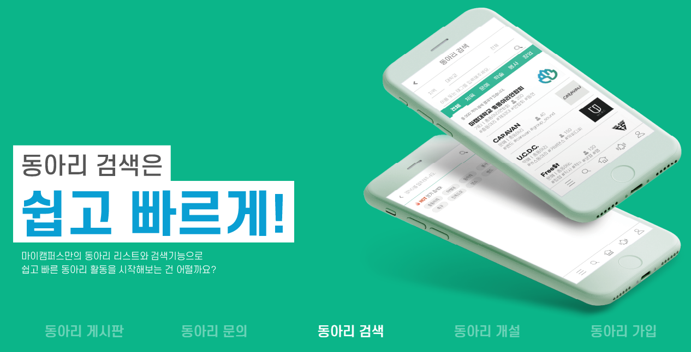
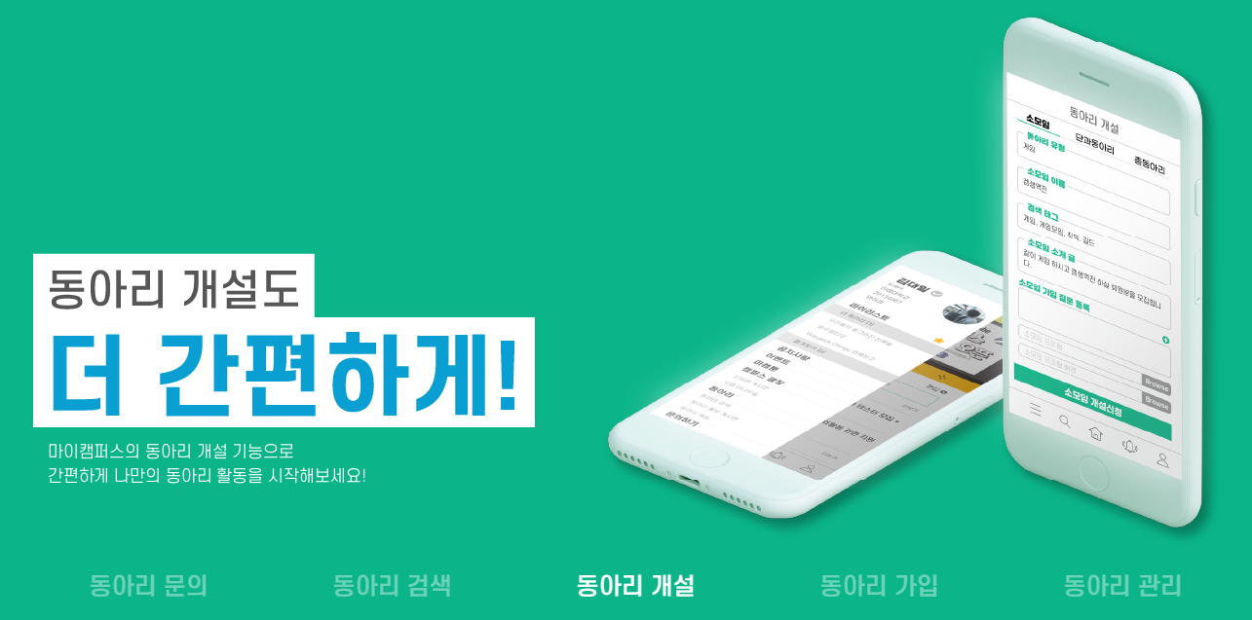

Slide 13
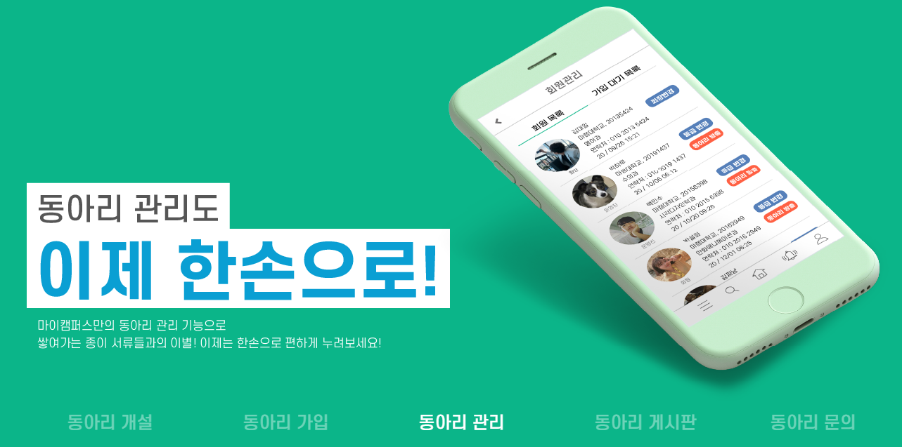
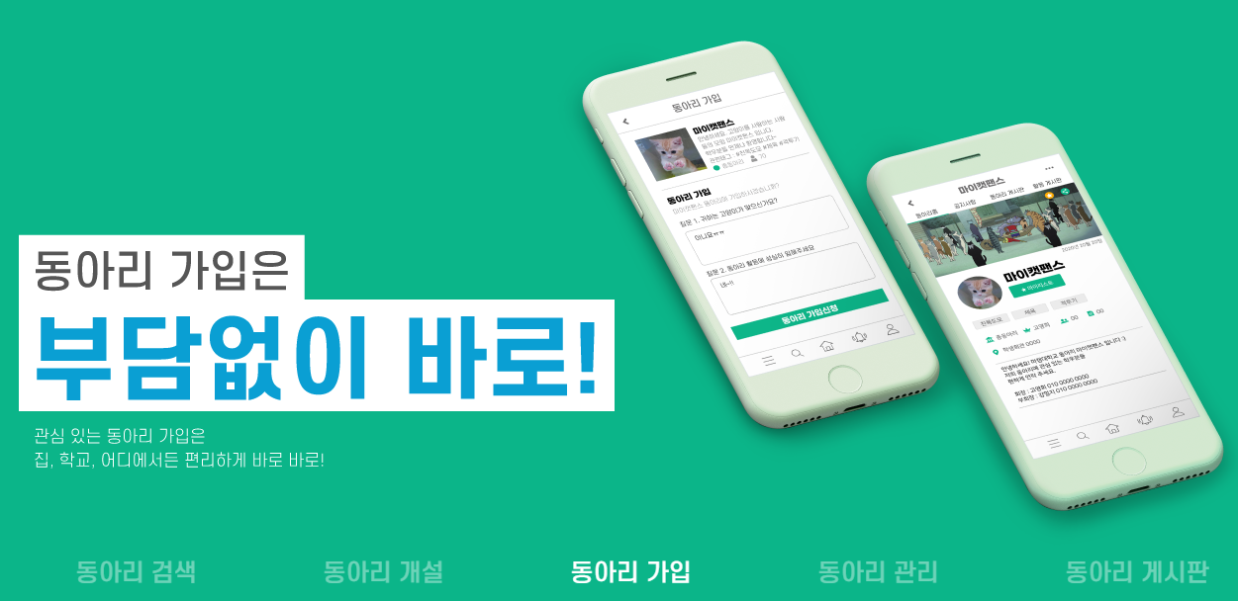

Slide 14
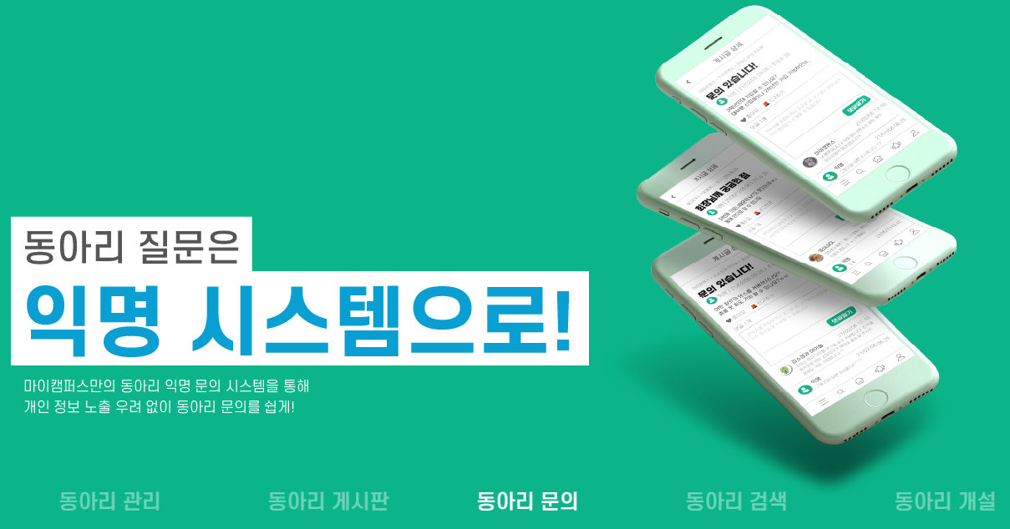
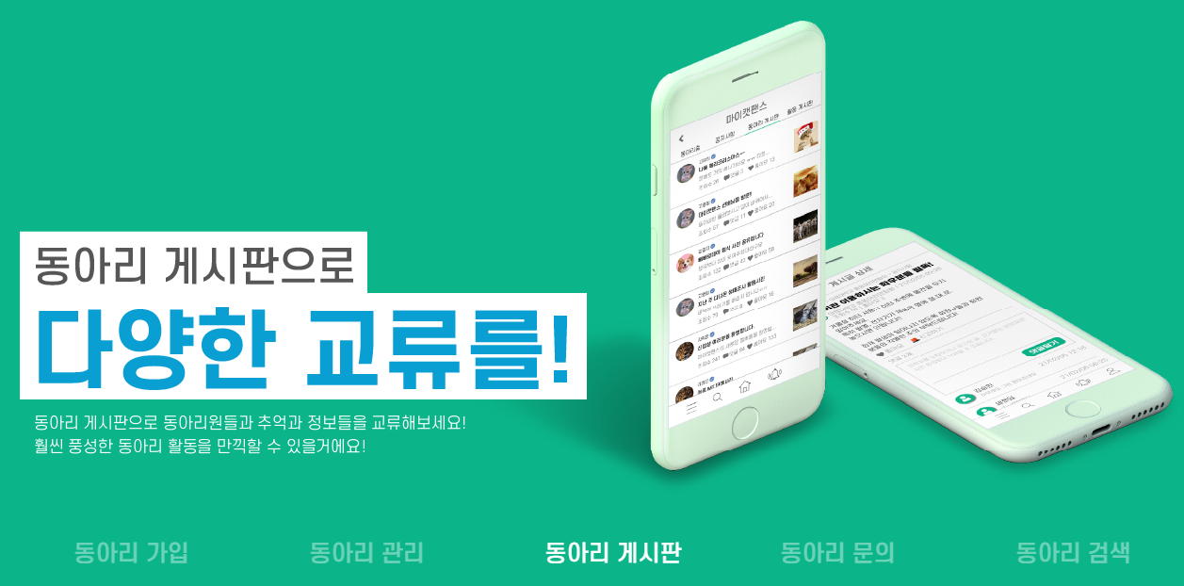

Slide 15
문제 설명 및 해결책
관리자에게 필요한 모집 관리, 일정 관리, 공지 관리, 유저 관리의 필수 4가지 기능 탑재
동아리 관리자에게 필요한 충분한 서비스를 제공하지 않음
동아리 관리의 내용이 형식화되어 있음
위 필수 4가지 기능의 테이블의 column을 자유롭게 추가할 수 있는 custom 기능 제공 (customizable but easy to use)

Slide 16
모집관리: 서류 질문 뿐만 아니라 면접 질문, 합격자 산출까지 완벽한 모집관리
공지 관리: 더 빠르게 공지를 찾을 수 있게 다양한 해시태그 기능을 제공
0. 개괄
일정 관리: 달력 형식으로 직관적인 일정 관리, 일정 겹치기 가능의 자유도 제공
유저 관리: 무한으로 column을 추가 가능한 custom 기능 제공

Slide 17
1. 모집관리
학번 | 이름 | 학과 | 서류질문1 | 서류질문2 | 서류 점수1 | 서류 점수2
2022xxxx | 노마드코더 | 프론트전공 | … | … | 40 | 50
2022xxxx | 얄팍한코딩사전 | 데브옵스전공 | … | … | 50 | 50
2022xxxx | 코딩애플 | 전기전자 | … | … | 45 | 45
2022xxxx | 드림코딩 | 풀스택전공 | … | … | 40 | 50
서류: 50%
면접: 50%
산출하기
학번 | 면접 질문1 | 면점 점수1
2022xxxx | … | 45
2022xxxx | …. | 40

Slide 18
2. 공지관리
options
스터디
세션
해커톤
아이디어톤
ID | 제목 | TAGS
… | 백엔드 스터디 3주차 공지 | 스터디
… | 프론트엔드 스터디 3주차 공지 | 스터디
… | 3주차 스터디 세션 공지 | 스터디, 세션
… | … | …
… | … | …

Slide 19
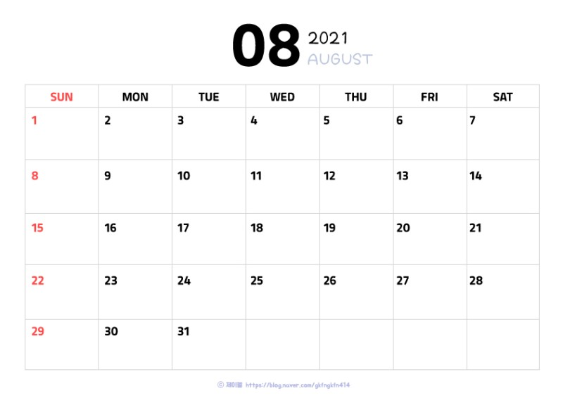
options
스터디
세션
해커톤
아이디어톤
08.12
제목: 백엔드 총 스터디
시간: 13:00 ~ 14:00
참가인원: 10
TAGS: 스터디
제목: 데브옵스 총 스터디
시간: 13:00 ~ 14:00
참가인원: 12
TAGS: 스터디, 해커톤
3. 일정관리

Slide 20
학번 | 이름 | 학과 | 권한 | 트랙 | 벌점
2022xxxx | 노마드코더 | 백엔드전공 | 회장단 | 백엔드 | 0
2022xxxx | 얄팍한코딩사전 | 프론트전공 | 회장단 | 프론트엔드 | 0
2022xxxx | 코딩애플 | 디자인학과 | 운영진 | 디자인 | 1
2022xxxx | 드림코딩 | 데브옵스전공 | 일반유저 | 데브옵스 | 1
기본 columns
추가된 columns
4. 유저관리

Slide 21

기능 | 권한
공지 읽기 | 부원
공지 쓰기 | 운영진
유저 읽기 | 운영진
유저 쓰기 | 운영진
유저 column 추가 | 회장단
… | …
5. One More Thing: 권한 관리

Slide 22
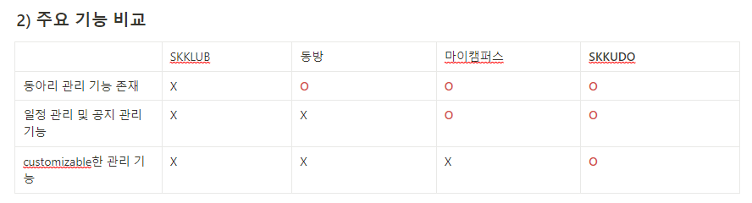
주요 기능 비교

Slide 23
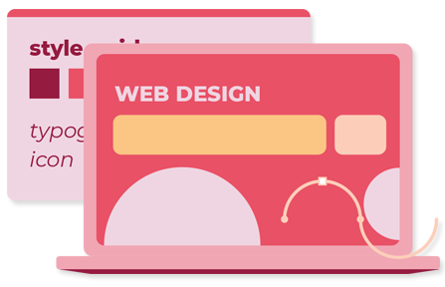
프로젝트 계획
Business to Customer(모든 학생)
More like Business to Business(동아리 관리자)
기존 서비스
WEB PLATFORM
SKKUDO

Slide 24
프로젝트 계획
개발 속도가 빠르고, 유지 보수가 용이하고, 다양한 라이브러리들을 이용해 많은 기능이 구현 가능한 React 사용
개발 속도가 빠르고, 같은 javascript 언어로 React와 호환성이 좋은 Node.js와 Express 사용
동아리 마다 다른 column
MongoDB 사용
DB가 heavy해지는 문제
어차피 우리 학교 내의 동아리만 할 것임
React
Node.js
MongoDB
배포
AWS ec2 또는 elastic beanstalk 사용
프론트엔드
백엔드
데이터베이스
REST API

Slide 25









TECH STACKS
LANGUAGE
LIBRARY/FRAMWORK
DEVOPS

Slide 26
역할 분담
연민석
FRONTEND
프로젝트 UI draft 작성
김재영
FRONTEND
문태주
BACKEND
PPT 제작
이선종
BACKEND
Latex 보고서 작성
DEVOPS
발표자
Latex 보고서 작성
UI 개발
라우터, fetcher 개발
API 개발
미들웨어 개발
데이터 구조 정의

Slide 27
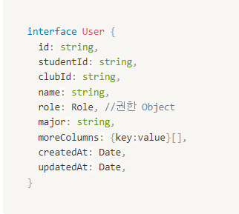
MILESTONES
기간 | 목표
1~3주차 | 프로젝트 기획, 데이터 구조 정의
4주차 | UI draft 개발 완료
5~6주차 | 백엔드 필수 API 개발 완료, UI draft와 데이터 구조 정의를 바탕으로 프론트 개발 진행중
7~10주차 | 프론트엔드 개발 완료, 백엔드 유효성 검사 개발 완료
11~13주차 | 테스트 및 배포
14주차~ | 발표 및 성균관대 외 다른 학교 서비스 외주 받는 등 확장

Slide 28

출처
skklub.com
http://www.newshyu.com/news/articleView.html?idxno=1002064
https://velog.io/@sgwon1996/%EB%8F%99%EB%B0%A9-%ED%95%9C%EC%96%91%EB%8C%80-%EC%A4%91%EC%95%99%EB%8F%99%EC%95%84%EB%A6%AC-%EC%86%8C%EA%B0%9C-%ED%94%8C%EB%9E%AB%ED%8F%BC
https://mycampus.kr/site

Slide 29
감사합니다.

